Slide 1


PENGLIBATAN DAN PEMBANGUNAN BAKAT WANITA DALAM SUKAN BERPRESTASI TINGGI

Slide 2
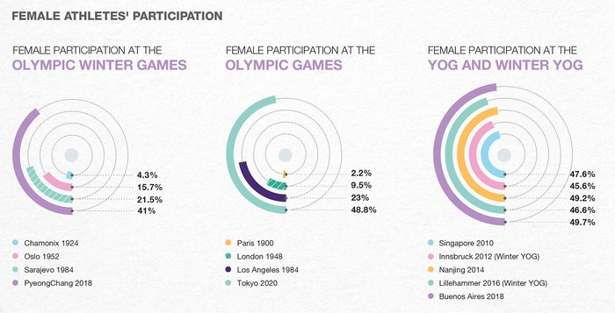
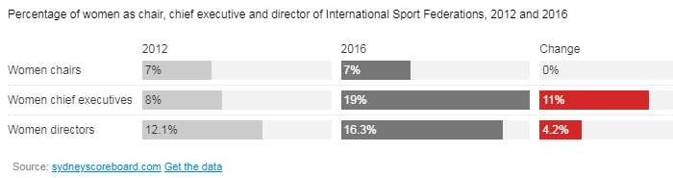
LATAR BELAKANG
WANITA DALAM SUKAN DI PERINGKAT ANTARABANGSA
PENYERTAAN OLIMPIK
Peningkatan progresif atlet wanita dalam Temasya Sukan Olimpik & peningkatan acara wanita
PROGRAM IOC
IOC memperluaskan Program Olimpik menerusi banyak acara wanita & penubuhan Pesuruhjaya Sukan Wanita
Olimpik Tokyo 2020 : 48.8%
Olimpik Musim Sejuk, Beijing 2022 : 45.44%
02
04
01
03
05
PENCAPAIAN
Gender mainstreaming
SUKAN wanita ANTARABANGSA
Kontinjen wanita Amerika Syarikat telah menyumbangkan pingat terbanyak negaranya
(121 pingat)
30% penglibatan wanita.
ISF – peningkatan penglibatan dalam kepimpinan
Antaranya :
Women Sport Australia
Women Sport Pakistan
Women in Sport UK
Japanese Association of Women

Slide 3











LATAR BELAKANG
WANITA DALAM SUKAN DI MALAYSIA
PENCAPAIAN
Sukan KOMANWEL
Sukan ASIA
Sukan olimpik
SUMBANGAN PINGAT EMAS
SUMBANGAN PINGAT EMAS
SUMBANGAN PINGAT
71%
43%
29%
57%
40%
50%
60%
33%
100%
0%
50%
50%
60%
20%
Beregu Campuran
17%
67%
Beregu Campuran
20%
33%
42%
42%
STATISTIK ATLET, MSN
Beregu Campuran
16%
2017
2018
2019
64%
36%
59%
41%
59%
41%

Slide 4
Statistik Wanita Di Bawah Program Podium dan Temasya
Jumlah statistik dlm Program 2019
Podium (Atlet - 253 / Jurulatih - 17)
Pelapis Kebangsaan (Atlet - 95 / Jurulatih - 3)
Pelapis Negeri (Atlet - 2096 / Jurulatih - 50)
Bakat (Atlet - 366 / Jurulatih - 8)
Jumlah Penyertaan Atlet Wanita Di Temasya
Sukan Olimpik 2016 - 19 (L) /13 (W) org
Sukan SEA 2017 - 470 (L) / 375 (W) org
Sukan Commonwealth 2018 - 101 (L) / 77 (W) org
Sukan Asia - 417 (T) - 259 (L) /158 (W) org

Slide 5
Kejayaan Atlet Wanita
Jumlah Pingat Atlet Wanita Di Temasya
Olimpik Rio 2016 - Perak : 3
SEA Games 2017 - Emas : 161 / Perak : 75 / Gangsa : 92
Asia Games 2018 - Emas : 4 / Perak : 9 / Gangsa : 10
Com. Game 2018 - Emas : 7 / Perak : 5 / Gangsa : 5
Atlet Wanita Yg Telah Layak Ke Olimpik Games 2020
1. Pandelela Rinong - Terjun (10m platform & 10m synchro platform)
2. Leong Mun Yee - Terjun (10m synchro platform)
3. Ng Yan Yee - Terjun (3m springboard)
4. Nur Dhabitah Sabri - Terjun (3m springboard)
5. Nur Shazrin Bt Muhammad Latif - Pelayaran (Laser Radial)
6. Farah Ann Bt Abdul Hadi - Gimnastik Artistik (individu All Round)

Slide 6
Top 20 World Ranking
Badminton
Chow Mei Kuan / Lee Meng Yean - women double / BWF Ranking 14
Tenpin Bowling
SIN Li Jane - WBT Ranking - 19
Wushu
15th World Wushu Championship 2019
Tan Cheong Min - Nanquan / Perak
Phoon Eyin - Jianshu ranking 8
Sydney chin sy xuan - Taijijian ranking 18
Loh ying ting - daoshu ranking 10
Phoon Eyin - Qiangshu ranking 9

Slide 7
MAJLIS WANITA DALAM SUKAN
PENGERUSI
YB MENTERI BELIA & SUKAN
AHLI MAJLIS WANITA DLM SUKAN
MAJLIS WANITA DALAM SUKAN
SEKRETARIAT
MAJLIS SUKAN NEGARA MALAYSIA
** Punca Kuasa daripada YB Menteri Belia dan Sukan
** Konsep yang sama digunakan oleh MSSM & MASUM

Slide 8
AHLI MAJLIS WANITA DALAM SUKAN
PENGERUSI
YB SYED SADDIQ SYED ABDUL RAHMAN
MENTERI BELIA DAN SUKAN
SETIAUSAHA
Sekretariat :
Ibu Pejabat, Majlis Sukan Negara, Bukit Jalil, Kompleks Sukan Negara, Bukit Jalil, 57000 Kuala Lumpur.
YBHG. DATO’ AHMAD SHAPAWI ISMAIL
KETUA PENGARAH
MAJLIS SUKAN NEGARA
AHLI MAJLIS
YBhg. Prof. Dato Dr. Shamala Subramaniam (MOM)
YBhg. Dato’ Zaiton Othman (bekas olahragawati)
Leong Mun Yee (atlet negara)
YBhg. Pn Sri Shariffa Sabrina Syed Akil (WSFFM)
5. YBbhg. Datuk Wira Hajah Mas Ermieyati bt Samsudin
6.
7.
8.
9.
10
Seorang wakil MOM
Seorang wakil olahragawati negara
Seorang wakil atlet negara
Seorang wakil NGO
MOHON CADANGAN

Slide 9
TERMA RUJUKAN
Membuat syor kepada Kerajaan mengenai langkah, dasar dan hala tuju yang patut diambil bagi kemajuan sukan wanita.
Merancang dan melaksanakan tindakan strategik dalam meningkatkan dan memperkasakan penglibatan wanita dalam sukan.
Merancang, melaksana, menyelaras, menyelia dan menilai program dan kegiatan berkenaan dengan sukan wanita dari peringkat akar umbi sehingga ke peringkat antarabangsa
Bekerjasama dengan entiti Kerajaan, swasta, badan sukan atau mana-mana organisasi yang berkaitan sama ada di dalam mahupun luar Malaysia.
Menjadi pusat maklumat dan rujukan bagi Sukan Wanita di Malaysia.
Mengoptimumkan penyertaan atlet bersukan secara menyeluruh.
Melakukan apa-apa yang difikirkan patut untuk membolehkan pelaksanaan sukan wanita dilaksanakan secara menyeluruh dan berkesan.

Slide 10
SYOR
Mesyuarat dipohon untuk mempertimbang dan meluluskan penubuhan Majlis Wanita Dalam Sukan

Slide 11
SEKIAN
TERIMA KASIH

